Slide 1
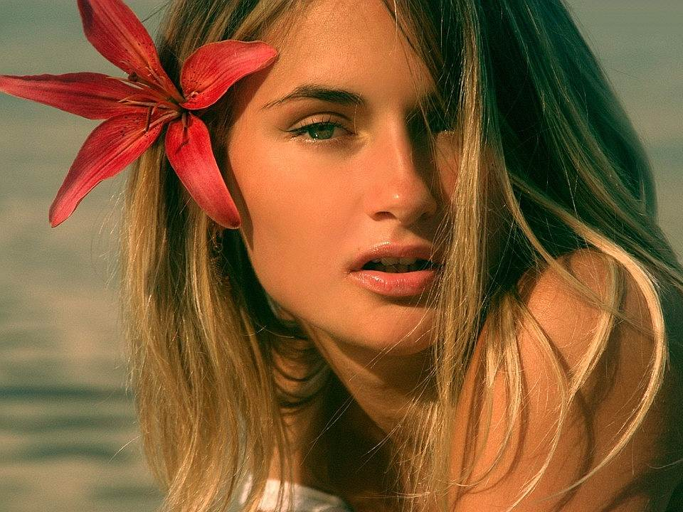
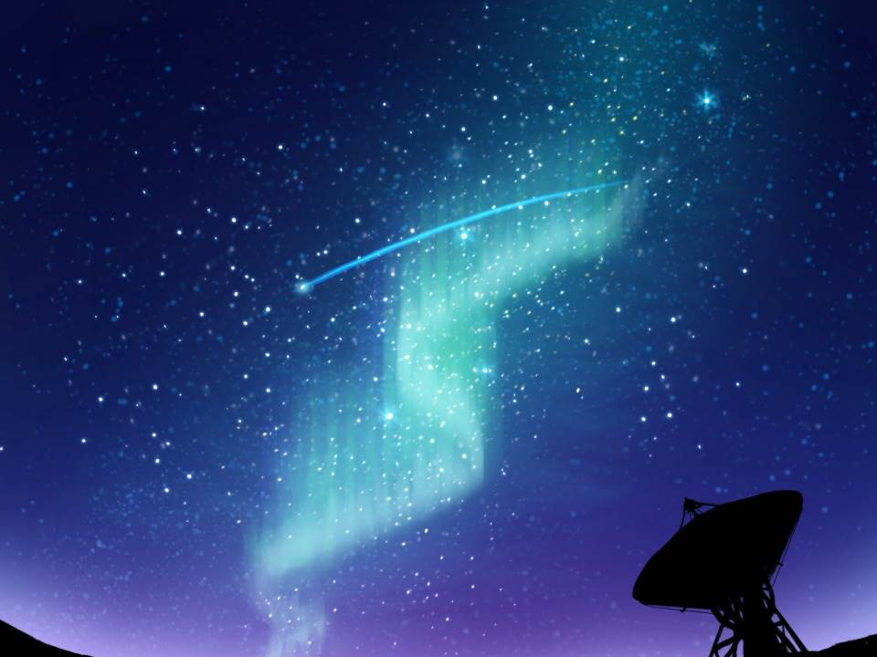
CURTA A NATUREZA.

Slide 2
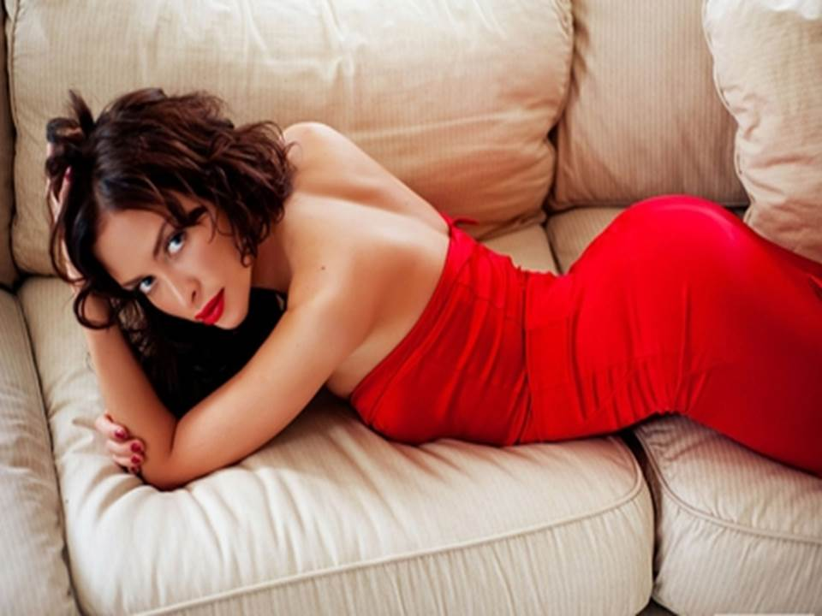
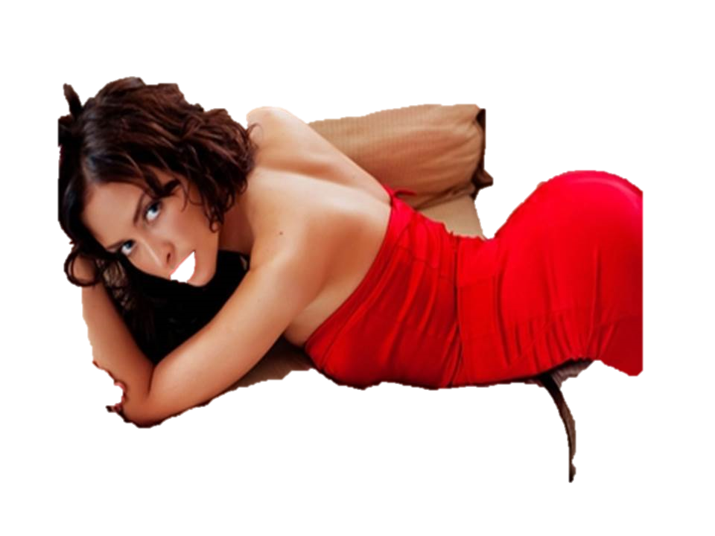
A rotina está acabando com você?

Slide 3
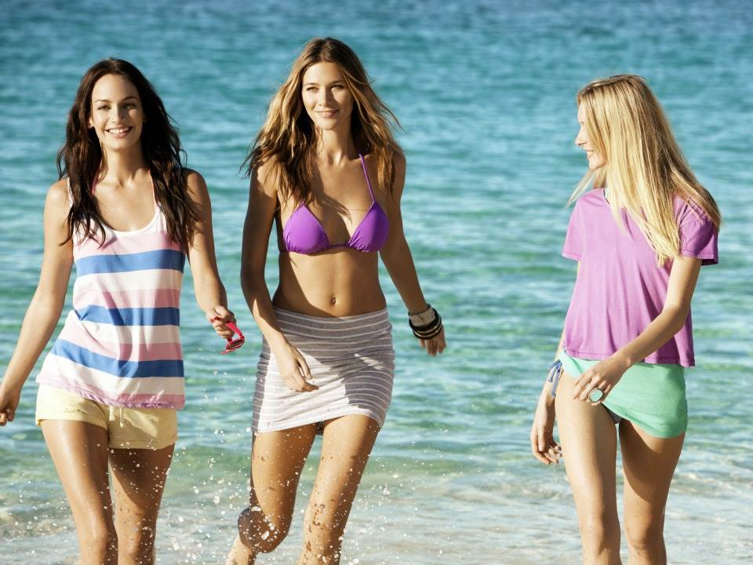
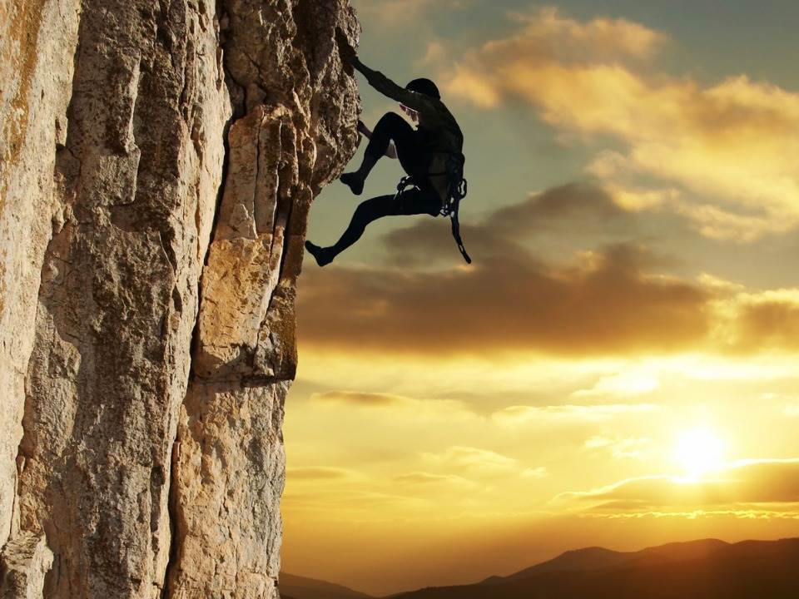
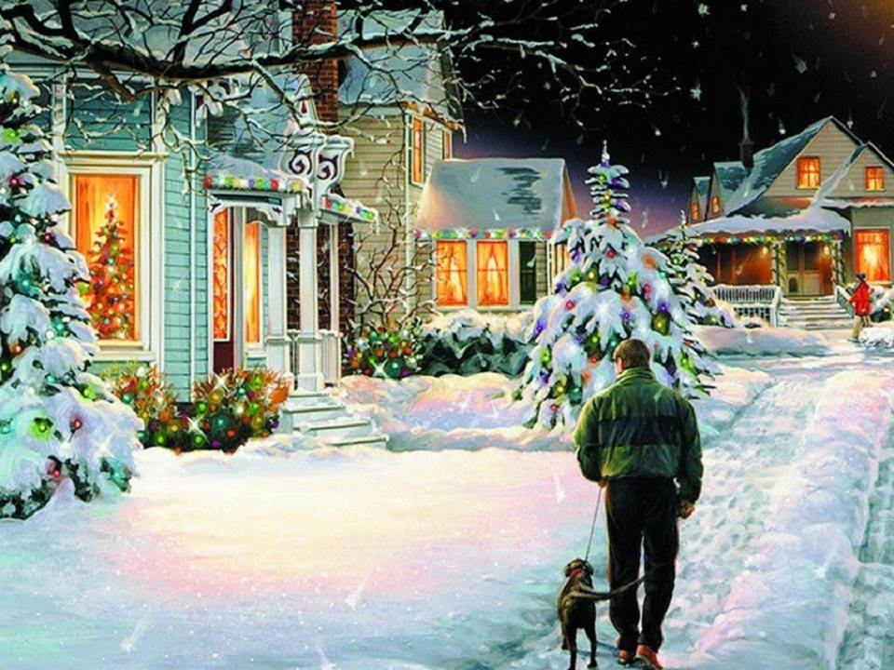
Dê uma caminhada, suba uma montanha e verá tantos detalhes diferentes que se esquecerá da vida da cidade grande em um minuto.

Slide 4
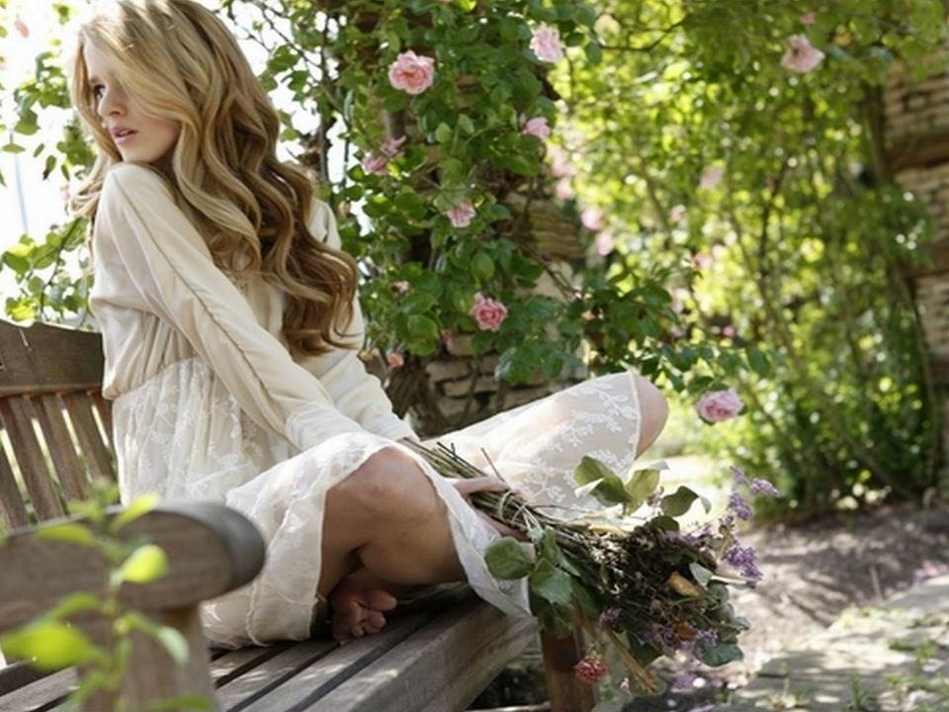
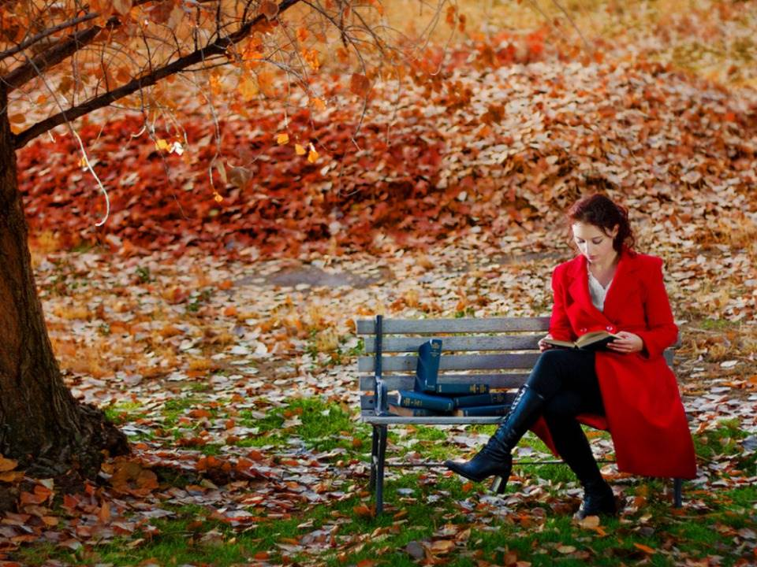
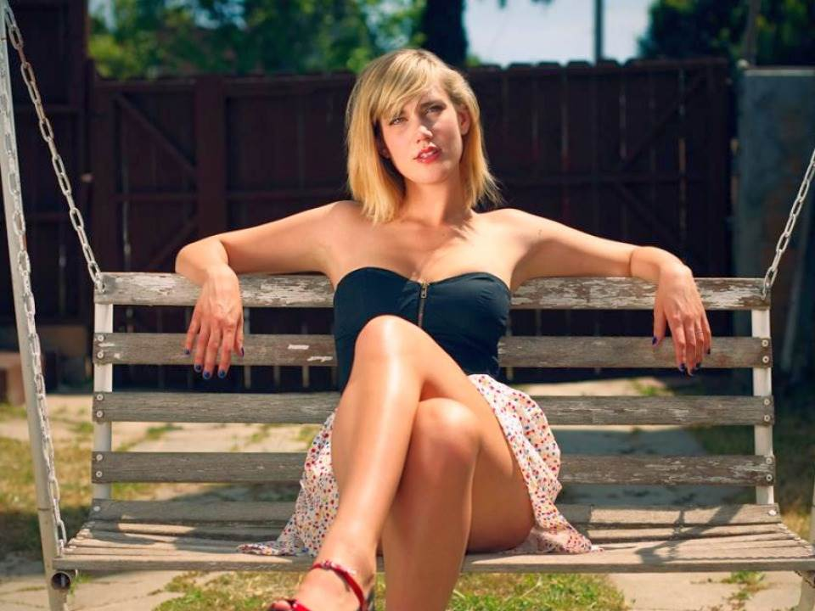
Está tudo sem graça?
Sente-se num banco de praça e escute com atenção o canto dos pássaros ao seu redor.

Slide 5
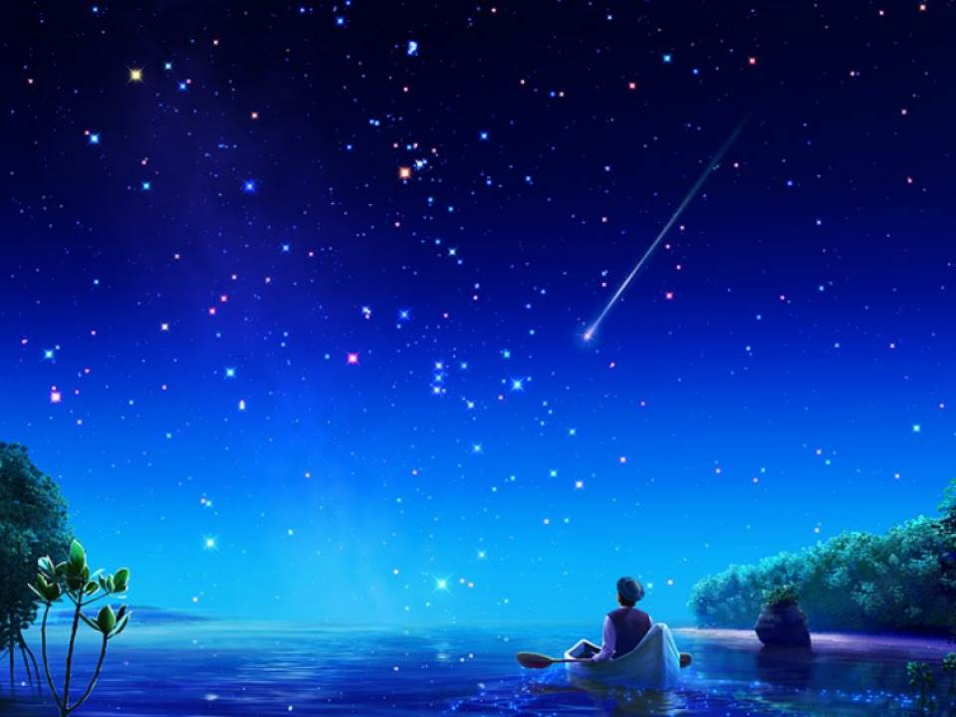
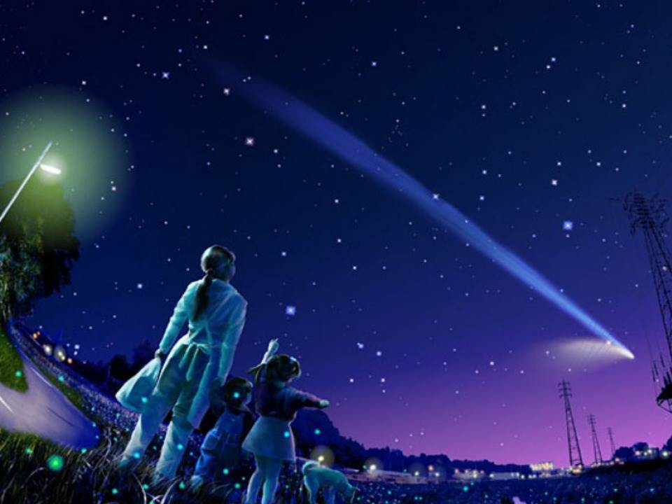
Não acredita mais nos sonhos?
Examine o céu estrelado e, quando vir uma estrela cadente, peça ajuda ao seu anjo da guarda.

Slide 6
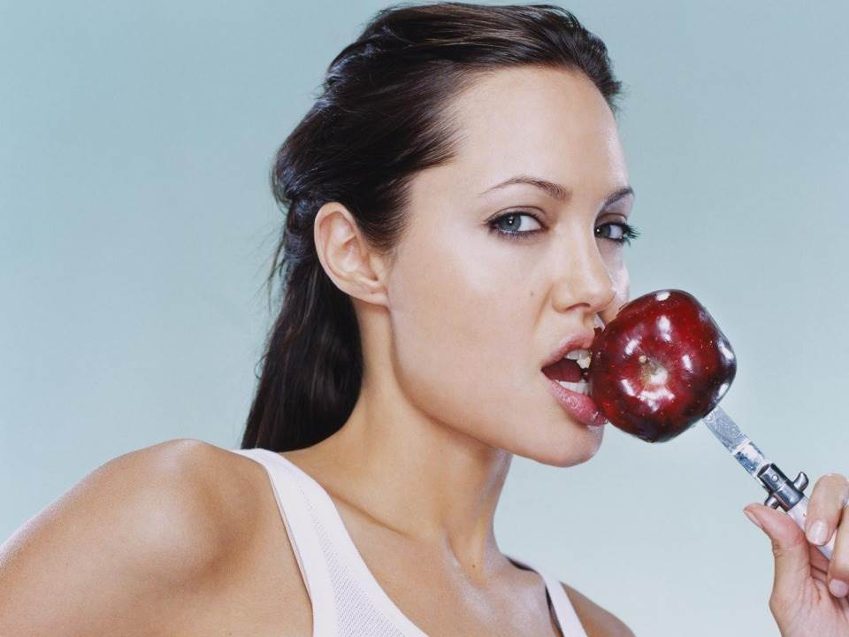
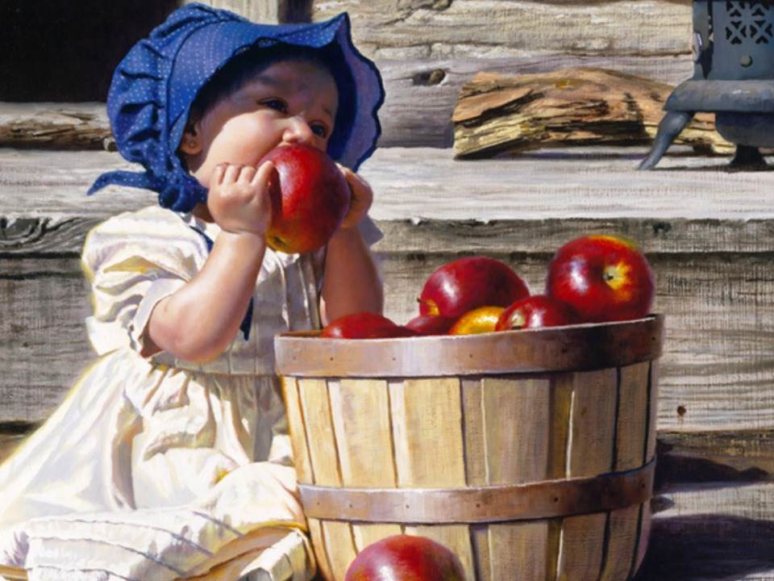
Sua vida está amarga?
Saboreie uma fruta doce e madura e procure esquecer suas agruras por alguns minutos.

Slide 7
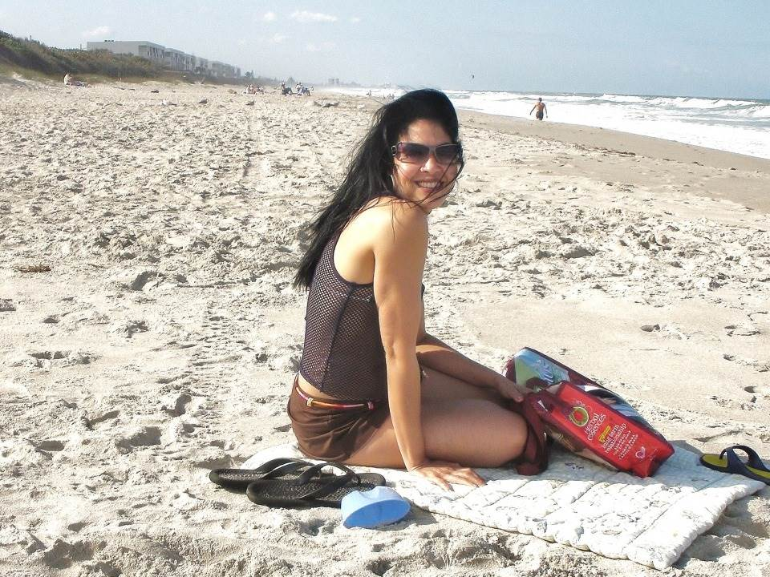
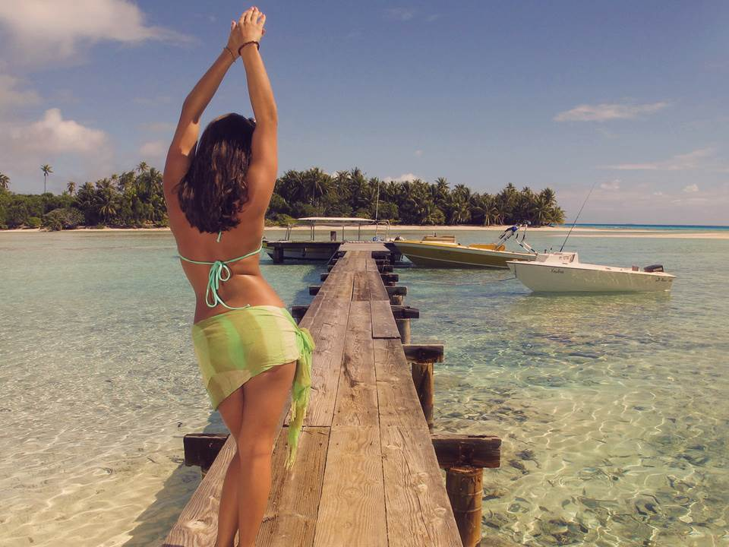
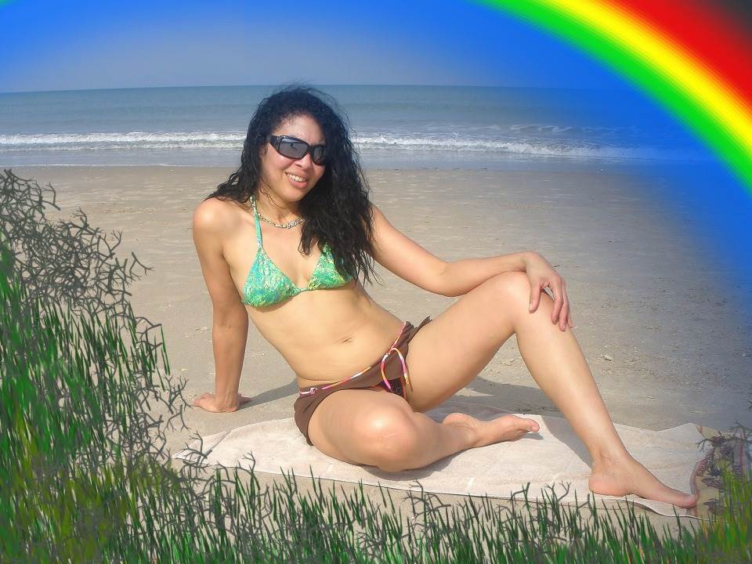
Tudo parece sombrio?
Sente-se à beira da praia e espere o sol nascer. Verá muitas nuances de cor e luz e isso fará bem à sua alma.

Slide 8
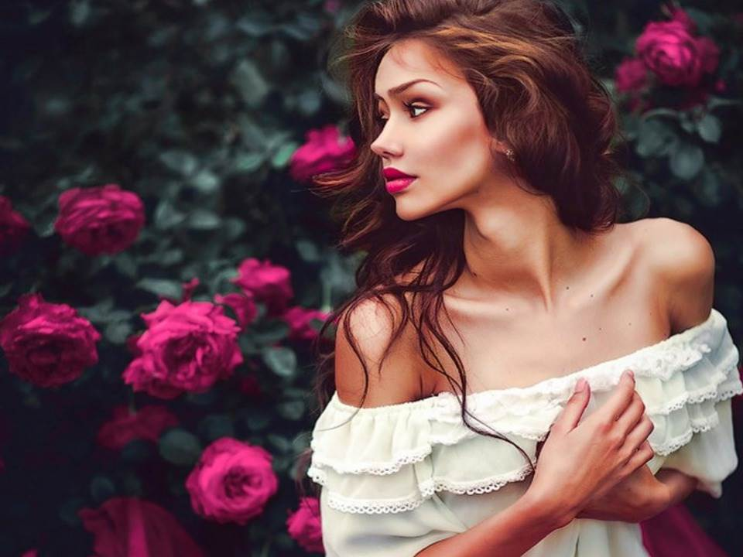
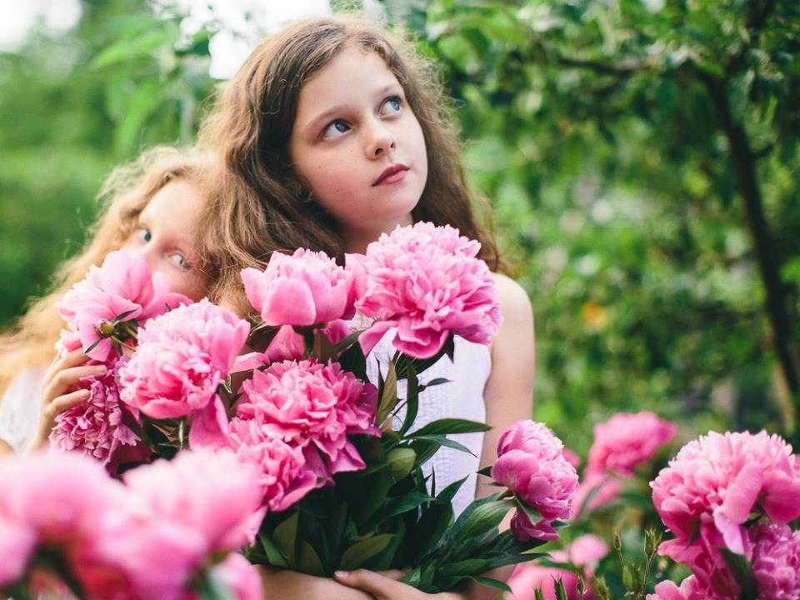
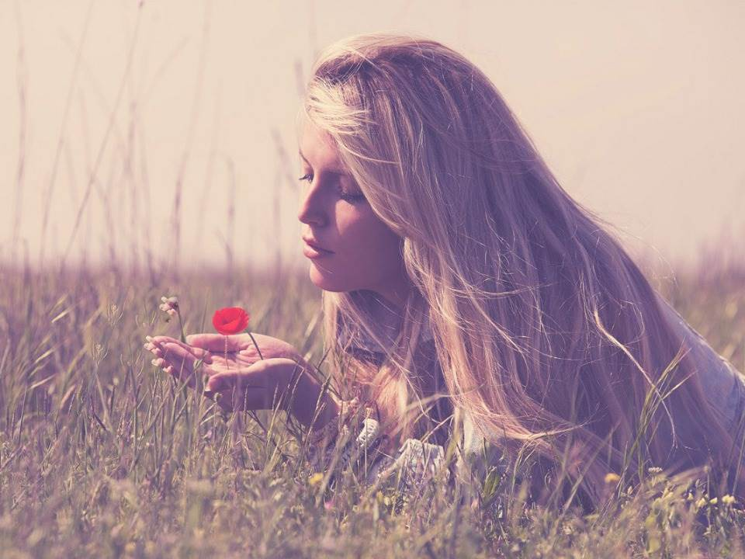
Viver perdeu o encanto?
Olhe bem para uma violetinha, um cravo, uma flor qualquer e observe a graça imensa que existe em uma simples flor.

Slide 9
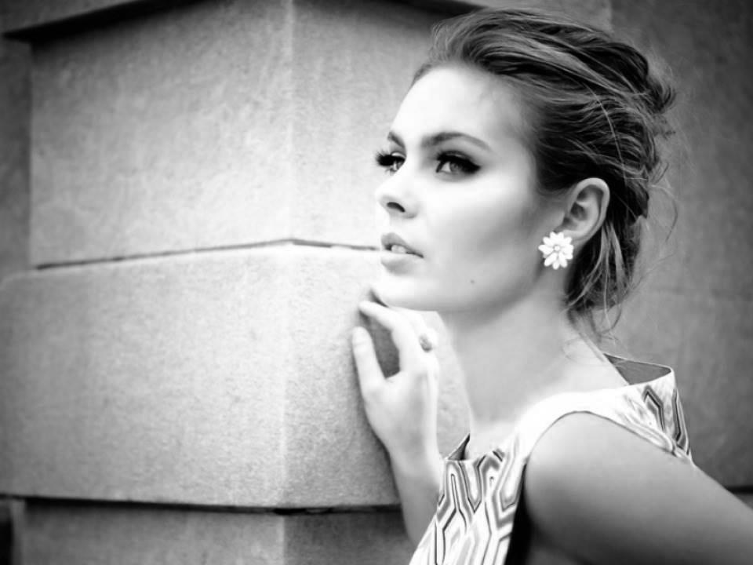
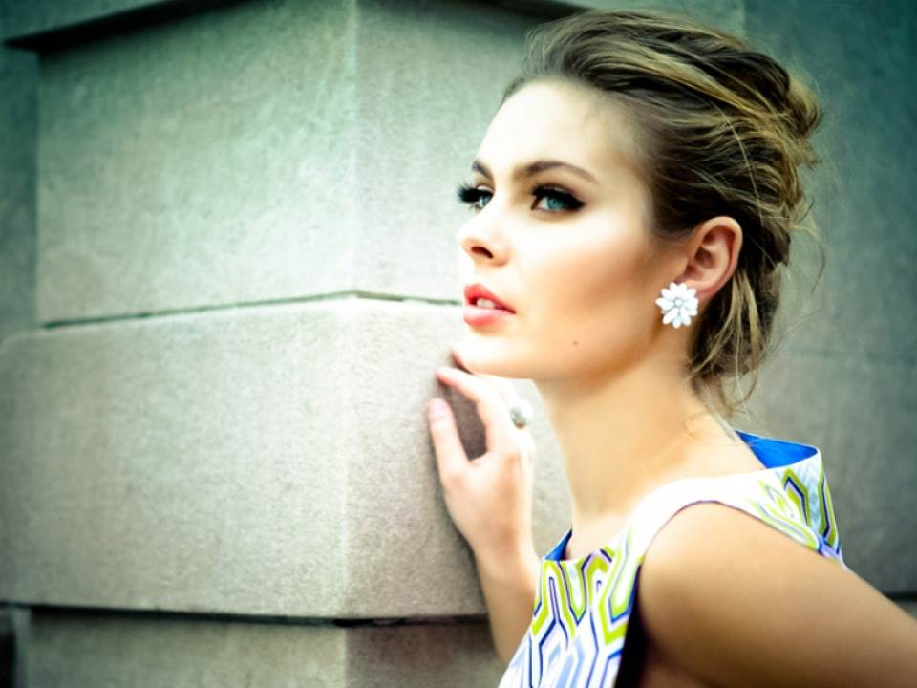
No fundo, são gestos pequenos que trazem prazer ao nosso cotidiano.
Tente! Curta a natureza!

Slide 10
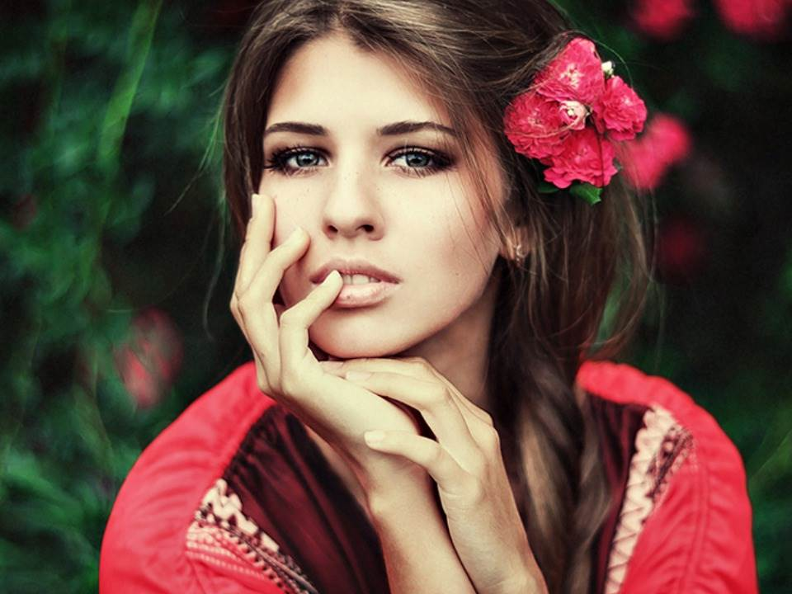

Texto: Curta Natureza.
Desconheço a autoria.
Formataçã:Dorotéia Gomes
Música: Canbbean blue (Enya)
www.sergrasan.com/doroteiagomesslides
doroteiagomes06@gmail.com

